Slide 1
(三)ROS客户端

Slide 2
概述
ROSCPP客户端

Slide 3
概述

Slide 4
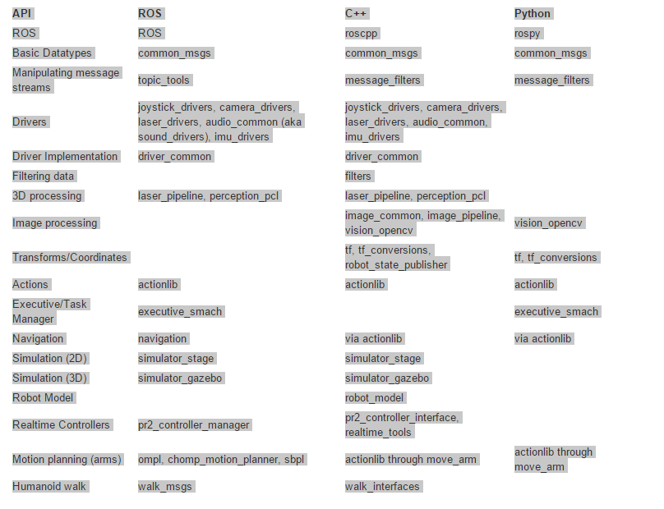
roscpp:ROS中的C++客户端库，执行效率高，在ROS中使用最广泛。
rospy：ROS中的python客户端库，使得ROS可以享有面向对象的脚本语言所带来的便利。rospy注重开发效率而不是运行效率，master，roslaunch和很多工具都是采用rospy开发的。
roslisp：用于LISP的客户端库，它目前用于开发规划库。
其他实验库：rosjava，roslua

Slide 5
ROSCPP客户端

Slide 6
简单的主题发布者和主题订阅者：
编写主题发布者节点需要：
初始化ROS系统
广播消息：在foo主题上发布Foo_type_msg类型的消息
已指定频率发布消息到foo主题
编写主题订阅者需要：
初始化ROS
从foo主题订阅消息
Spin，然后等待消息到达
当消息到达时，Msg_Callback()函数被调用

Slide 7
简单的服务器端和客户端：
服务器端
客户端
如何使用参数
提取参数
bool getParam(const std::string &key,parameter_type &output_value) const
parameter_type param(const std::string& param_name, parameter_type& default_val)
设置参数
void setParam(const std::string& key, parameter_type& v) const
删除参数
bool deleteParam(const std::string& key) const
检查存在性
bool hasParam(const std::string& key) const

Slide 8
关于CMakeList.txt
总体框架和顺序
CMakeLists.txt文件必须符合以下格式和顺序，否则将不能正确编译
Required CMake Version (cmake_minimum_required)
Package Name (project())
Find other CMake/Catkin packages needed for build (find_package())
Message/Service/Action Generators (add_message_files(), add_service_files(), add_action_files())
Invoke message/service/action generation (generate_messages())
Specify package build info export (catkin_package())
Libraries/Executables to build (add_library()/add_executable()/target_link_libraries())
Tests to build (catkin_add_gtest())
Install rules (install())

Slide 9
cmake_minimum_required
每个catkin CMakeLists.txt文件必须指定CMake的版本，Catkin需要版本 2.8.3或更高
project()
project()是由CMake工程函数指定的软件包名称，在以后的 CMake脚本中可以使用随时变量 ${PROJECT_NAME}
find_package()
使用find_package编译时我们需要指定依赖哪个CMake软件包，通常需要至少一个catkin依赖项，如果还依赖其他的软件包，他们会自动转化为CMake的组件。例如find_package(catkin REQUIRED) find_package(nodelet REQUIRED) 也可写成简易形式find_package(catkin REQUIRED COMPONENTS nodelet)如果使用find_package(nodelet)意味着nodelet paths, libraries 等都不会添加到catkin_ variables.
如果使用C++和Boost，需要调用Boost上的find_package()来指定使用的Boost的库，例如使用Boost threads find_package(Boost REQUIRED COMPONENTS thread)
catkin_package()
指定catkin信息给编译系统生成pkg-config和CMake文件
这个函数必须在调用add_library()或 add_executable()之前调用，这个函数有五个可选参数：
INCLUDE_DIRS - The exported include paths (i.e. cflags) for the package
LIBRARIES - The exported libraries from the project
CATKIN_DEPENDS - Other catkin projects that this project depends on
DEPENDS - Non-catkin CMake projects that this project depends on
CFG_EXTRAS - Additional configuration options

Slide 10
例如：
catkin_package(
INCLUDE_DIRS include
LIBRARIES ${PROJECT_NAME}
CATKIN_DEPENDS roscpp nodelet
DEPENDS eigen opencv)
This indicates that the folder "include" within the package folder is where exported headers go. The CMake environment variable ${PROJECT_NAME} evaluates to whatever you passed to the project() function earlier, in this case it will be "robot_brain". "roscpp" + "nodelet" are packages that need to be present to build/run this package, and "eigen" + "opencv" are system dependencies that need to be present to build/run this package.
add_library()
add_library()函数指定编译需要添加的库，默认情况下，catkin编译共享的库
add_library(${PROJECT_NAME} ${${PROJECT_NAME}_SRCS})
add_executable()
指定一个必须编译的可执行目标，必须使用add_executable() 例如
add_executable(myProgram src/main.cpp src/some_file.cpp src/another_file.cpp)
这会从从src/main.cpp, src/some_file.cpp and src/another_file.cpp3个文件中编译一个为myProgram的目标可行文件
target_link_libraries()
指定可执行目标链接的库，这通常在add_executable()之后调用。语法：
target_link_libraries(<executableTargetName>, <lib1>, <lib2>, ... <libN>)
例如： add_executable(foo src/foo.cpp)
add_library(moo src/moo.cpp)
target_link_libraries(foo moo) -- This links foo against libmoo.so

Slide 11
catkin_add_gtest()
处理gtest-based unit tests 的函数，例如：
catkin_add_gtest(myUnitTest test/utest.cpp)
install()
编译后，目标被分散在catkin工作空间中，install()可以安装目标到系统中

